Slide 1
Kiến trúc phần mềm mobile app: quản lý cửa hàng trái cây
giảng viên: thầy trang hồng sơn
nguyễn duy ân - 2162372
phi anh kiệt - 2162430

Slide 2
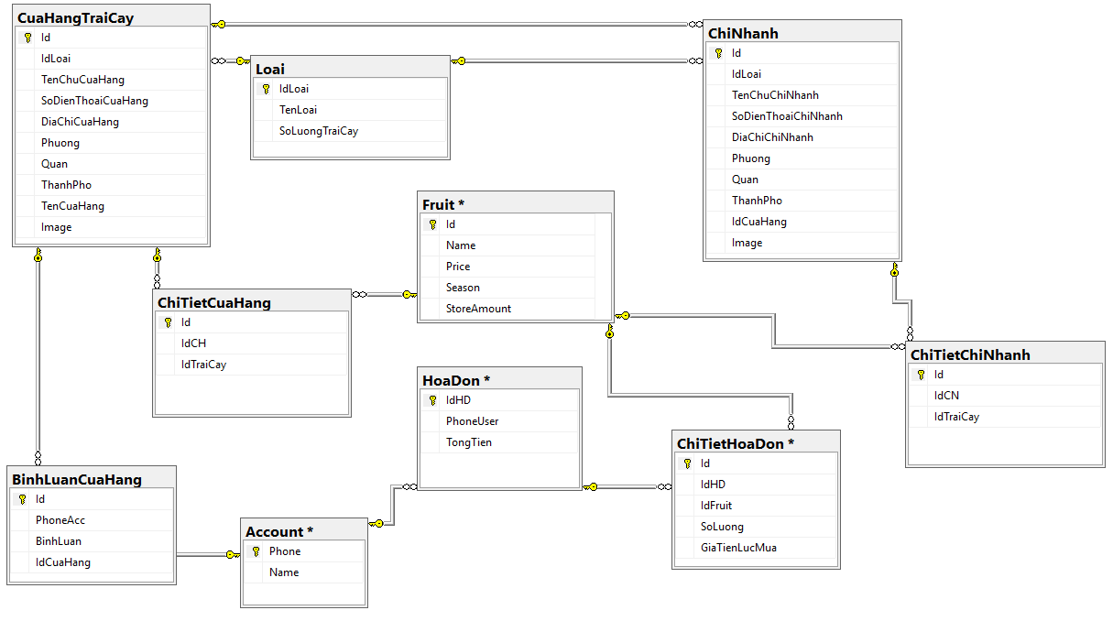
SQL diagram

Slide 3
Kiến trúc áp dụng
RESTful API
Firebase
Redux

Slide 4
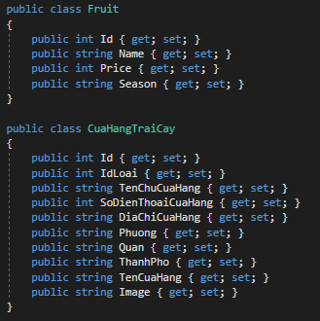
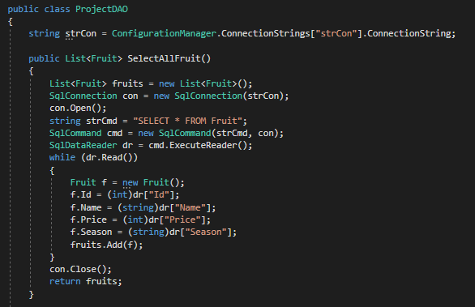
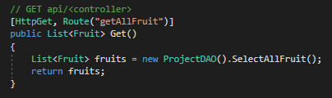

RESTful API
1
2
3
4

Slide 5

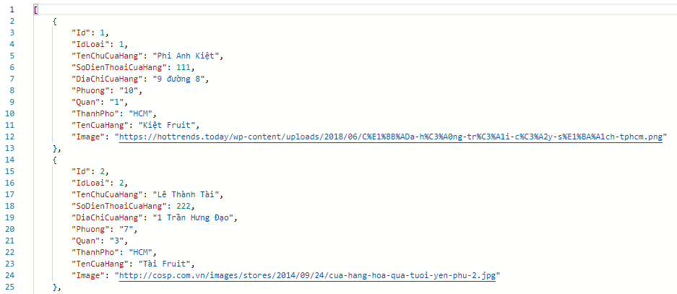
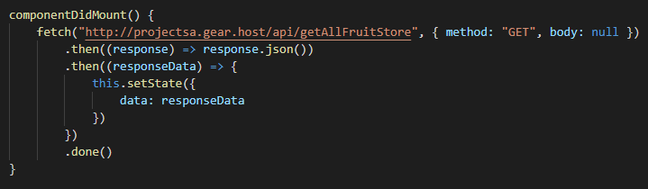

RESTful API

Slide 6
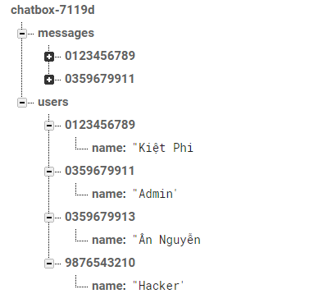

FIREBASE

Slide 7
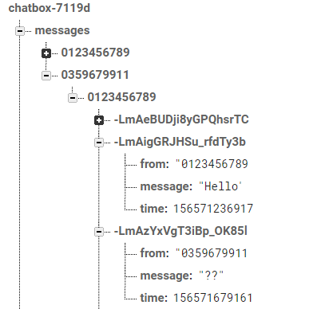
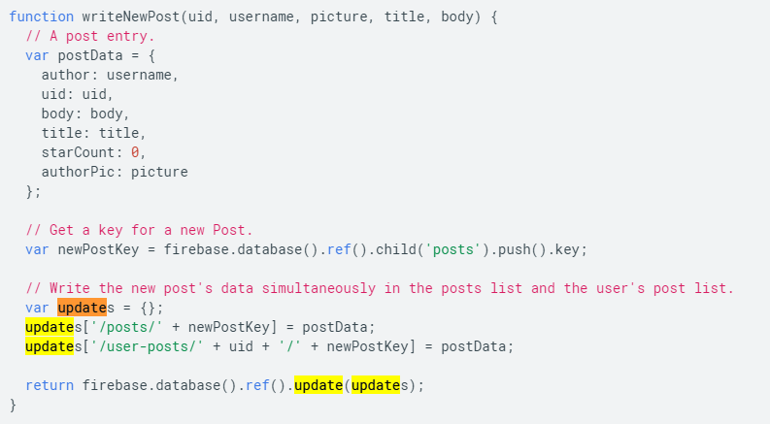
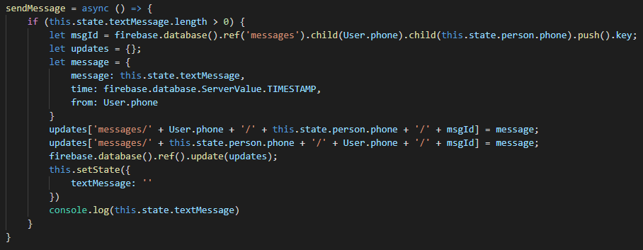
FIREBASE

Slide 8
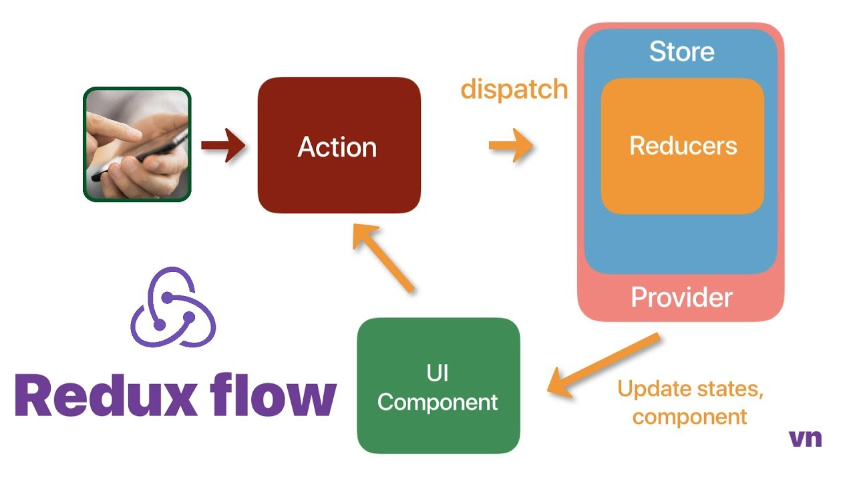
redux

Slide 9




demo

Slide 10
Cám ơn thầy và các bạn đã lắng nghe!

